Slide 1
Pr. Yván Balabarca

Slide 2
El amor verdadero
I Semana de Énfasis Espiritual
1 Juan 4:20, 21 Si alguno dice: Yo amo a Dios, y aborrece a su hermano, es mentiroso. Pues el que no ama a su hermano a quien ha visto, ¿cómo puede amar a Dios a quien no ha visto? Y nosotros tenemos este mandamiento de él: El que ama a Dios, ame también a su hermano.

Slide 3
¿Qué es el amor?
I Semana de Énfasis Espiritual

Slide 4
Amor fisiológico o amor verdadero
I Semana de Énfasis Espiritual

Slide 5
Gálatas 5:22, 23 “Mas el fruto del Espíritu es amor, gozo, paz, paciencia, benignidad, bondad, fe, mansedumbre, templanza; contra tales cosas no hay ley”.
I Semana de Énfasis Espiritual

Slide 6
1 Juan 4:8 El que no ama, no ha conocido a Dios; porque Dios es amor.
I Semana de Énfasis Espiritual

Slide 7
Esto es amor de verdad
I Semana de Énfasis Espiritual

Slide 8
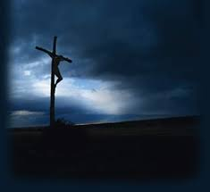
El amor y la Justicia
I Semana de Énfasis Espiritual

Slide 9
Mostrar a Cristo invitando al arrepentimiento
I Semana de Énfasis Espiritual

Slide 10
Pr. Yván Balabarca

